Slide 1
Analisis Deskriptif (Uji Binomial dan Chi Square)
Week IX
UNIVERSITAS ESA UNGGUL
2018
Vience Mutiara Rumata S.Sos., MGMC

Slide 2
Analisis Deskriptif (pengertian)
Analisis Deskriptif merupakan bentuk analisis data penelitian untuk menguji generalisasi hasil penelitian berdasarkan satu sampel.
Analisis deskriptif ini dilakukan dengan pengujian hipotesis deskriptif
Hasil analisisnya adalah apakah hipotesis penelitian dapat digeneralisasikan atau tidak (Uji Hipotesis namun bersifat deskriptif).
Teknik analisis ini TIDAK membandingkan atau mencari hubungan antar variabel penelitian.
No | Jenis Data | Uji Statistik
1 | Nominal | Teknik Binomial Teknik Chi Square
2 | Ordinal | run-test Kolmogorov Smirnov
3 | Interval / rasio | t-test
Siregar (2016:222)

Slide 3
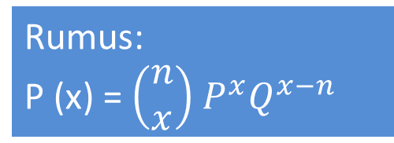
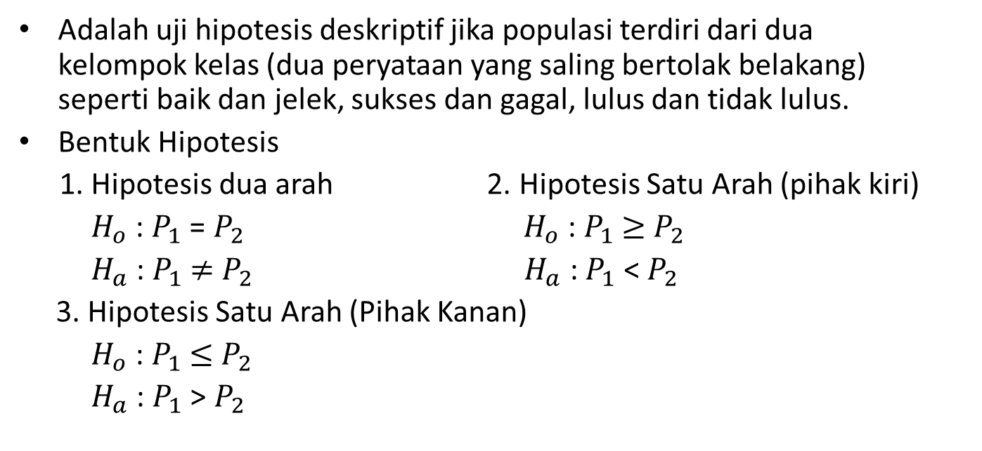
Analisis DATA NOMINAL
Uji Binomial
Adalah uji hipotesis deskriptif jika populasi terdiri dari dua kelompok kelas (dua peryataan yang saling bertolak belakang) seperti baik dan jelek, sukses dan gagal, lulus dan tidak lulus.
Bentuk Hipotesis
1. Hipotesis dua arah 2. Hipotesis Satu Arah (pihak kiri)
$H_{o}$ : $P_{1}$ = $P_{2}$ $H_{o}$ : $P_{1}$ $≥$ $P_{2}$
$H_{a}$ : $P_{1}$ $≠$ $P_{2}$ $H_{a}$ : $P_{1}$ < $P_{2}$
3. Hipotesis Satu Arah (Pihak Kanan)
$H_{o}$ : $P_{1}$ $≤$ $P_{2}$
$H_{a}$ : $P_{1}$ > $P_{2}$
Dimana
P1 = Probabilitas pernyataan berhasil
P2 = probabilitas pernyataan gagal
Rumus:
P (x) = $\left(\begin{matrix}n \\ x\end{matrix}\right)$ $P^{x}Q^{x−n}$
Dimana
P = Proporsi X
X = 1,2,3,4,… n
Q = 1-P
n = jumlah anggota populasi
$\left(\begin{matrix}n \\ x\end{matrix}\right)$ = n ! / x ! (n – x) !

Slide 4
Analisis DATA NOMINAL
Uji Binomial
Prosedur Uji Binomial Sampel Tunggal
Membuat hipotesis dalam uraian kalimat
Ho : probabilitas pernyataan yang menyatakan sukses (p1) tidak sama dengan Probabilitas pernyataan yang menyatakan gagal (p2)
H1 : probabilitas pernyataan yang menyatakan sukses (p1) sama dengan Probabilitas pernyataan yang menyatakan gagal (p2)
2. Membuat hipotesis model statistik
$H_{o}$ : $P_{1}$ = $P_{2}$
$H_{a}$ : $P_{1}$ $≠$ $P_{2}$
3. Menentukan taraf signifikan (risiko kesalahan)
Pada tahap ini kita menentukan seberapa besar peluang membuat risiko kesalahan dalam mengambil keputusan menolak hipotesis yang benar. Tingkat signifikansi dinyatakan dengan lambang α

Slide 5

Analisis DATA NOMINAL
Prosedur Uji Binomial Data Tunggal (cont)
4. Menentukan kaidah pengujian
Jika P $≥$ α, maka H0 diterima
Jika P < α, maka H0 ditolak
5. Menghitung nilai P
6. Membuat keputusan
Rumus:
P (x) = $\left(\begin{matrix}n \\ x\end{matrix}\right)$ $P^{x}Q^{x−n}$

Slide 6
Soal Latihan
Seorang mahasiswa Fikom Universitas “Z” dalam penelitiannya ingin mengetahui bagaimana opini mahasiswa yang menyatakan infotainment gosip haram. Untuk keperluan penelitian tersebut diambil secara acak 21 Mahasiswa. Dari hasil survei dapat dilihat dari tabel sbb:
Pernyataan setuju = 1
Pernyataan tidak setuju = 0
Resp. | Jawaban | Resp. | Jawaban | Resp. | Jawaban
1 | 1 | 8 | 1 | 15 | 1
2 | 1 | 9 | 1 | 16 | 1
3 | 0 | 10 | 0 | 17 | 0
4 | 1 | 11 | 0 | 18 | 0
5 | 1 | 12 | 0 | 19 | 0
6 | 0 | 13 | 1 | 20 | 1
7 | 0 | 14 | 1 | 21 | 1

Slide 7
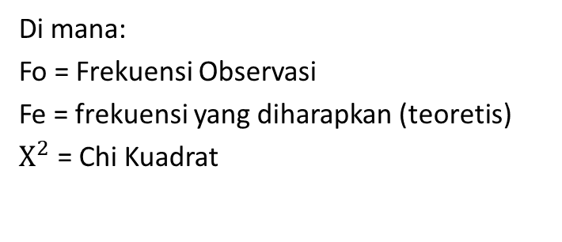
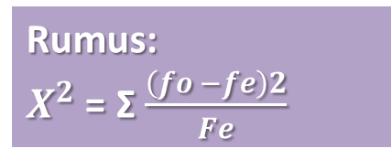
Analisis DATA NOMINAL
Uji Chi Square
Dapat dikatakan sebagai uji proporsi untuk dua peristiwa atau lebih dan data berjenis nominal.
Dalam uji Chi Square dihadapkan pada suatu pengujian apakah perbedaan antara frekuensi hasil observasi (disimbolkan fo) dengan frekuensi yang diharapkan oleh peneliti (disimbolkan fe) dari sampel yang terbatas merupakan perbedaan yang signifikan atau tidak.
Di mana:
Fo = Frekuensi Observasi
Fe = frekuensi yang diharapkan (teoretis)
$X^{2}$ = Chi Kuadrat
Rumus:
$X^{2}$ = Σ $\frac{\left(fo −fe\right)2}{Fe}$
Jika Fe tidak diketahui, maka:
$Fe$ = $\frac{ΣFo}{n}$

Slide 8
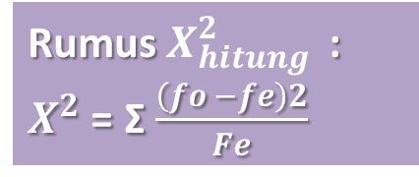
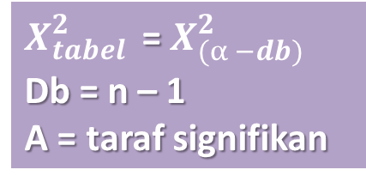
Analisis DATA NOMINAL
Prosedur Uji Chi Square
1. Membuat hipotesis dalam uraian kalimat
Ho : kategori pertama sama dengan kategori kedua
Ha : kategori pertama tidak sama dengan kategori kedua
2. Menentukan risiko kesalahan α
3. Menghitung $X_{hitung }^{2}$dan $X_{tabel }^{2}$
Rumus $X_{hitung }^{2}$:
$X^{2}$ = Σ $\frac{\left(fo −fe\right)2}{Fe}$
$X_{tabel }^{2}$= $X_{(α −db)}^{2}$
Db = n – 1
Α = taraf signifikan

Slide 9
Soal Latihan
Seorang mahasiswa Fikom Universitas “Z” dalam penelitiannya ingin mengetahui penggunaan jenis operator seluler yang digunakan untuk kartu handphone mereka. Sampel terambil secara acak sebanyak 138 mahasiswa. Dari hasil survei ini, 23 orang memilih Simpati, 15 memilih XL, 27 memilih AS, 24 memilih M3, dan 23 memilih Mentari, dan 16 memilih Halo.
Ujilah pernyataan yang menyebutkan bahwa proporsi mahasiswa memilih operator seluler adalah sama, gunakan taraf signifikan 5%.

